Slide 1
08-9
These materials are by the Kongki Ka Project and are made available to you under the terms of the Creative Commons Attribution ShareAlike license 4.0.
You have permission to share and redistribute these materials in any format and to make reasonable revisions and adaptations of this translation, provided that:
You include the above licence and source information.
If you redistribute these materials or create derivatives, you must distribute your contributions under the same license as the original.
The Holy Bible, Berean Standard Bible, BSB is produced in cooperation with Bible Hub, Discovery Bible, OpenBible.com, and the Berean Bible Translation Committee. This text of God's Word has been dedicated to the public domain.
Tibetan text is from the The Holy Bible in Modern Literary Tibetan, New Tibetan Bible translation.
This translation is made available under the terms of the Creative Commons Attribution-NonCommercial-NoDerivatives 4.0 International license.
Notes:
Checked Kham

Slide 2
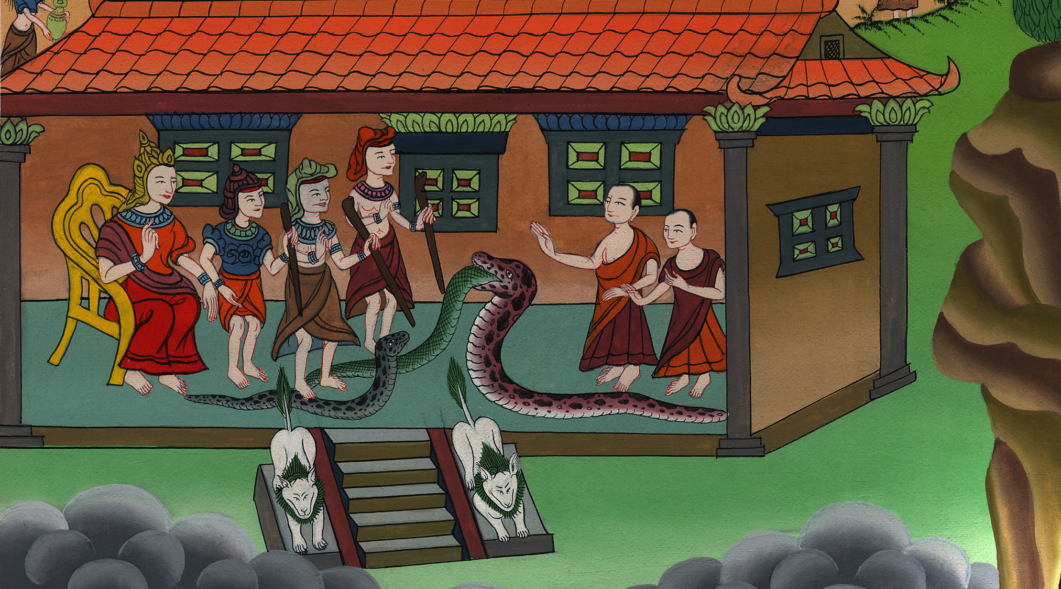
སྡེབ་ཐོན 7
ཨ་རོན་གྱི་འཁར་རྒྱུག

Slide 3
9) Moses and Aaron return to Pharaoh – Ex 7:1-13 (Left 3rd from Bottom)
ཨ་རོན་གྱི་འཁར་རྒྱུག།
སྡེབ་ཐོན 7
Notes:
First draft

Slide 4
སྡེབ་ཐོན 7
ཨ་རོན་གྱི་འཁར་རྒྱུག
This work is licensed under a Creative Commons Attribution-ShareAlike 4.0 International License

Slide 5
1The Lord answered Moses, …2You are to speak all that I command you, and your brother Aaron is to tell Pharaoh to let the Israelites go out of his land.
1དེ་ནས་དཀོན་མཆོག་ཡ་ཝཱེས་མོ་ཤེ་ལ་འདི་སྐད་དུ།… 2ངས་ཁྱོད་ལ་བཀའ་ཅི་གནང་བ་ཐམས་ཅད་ཁྱོད་ཀྱིས་སྨྲ་དགོས་པ་དང་། ཁྱོད་ཀྱི་སྤུན་ཨ་རོན་གྱིས་ཕཱར་ཨོལ་ལ། ཡེས་ར་ཨེལ་པ་རྣམས་ཁོའི་ཡུལ་ནས་འགྲོ་རུ་འཇུག་པའི་གཏམ་དེ་སྨྲ་དགོས།

Slide 6
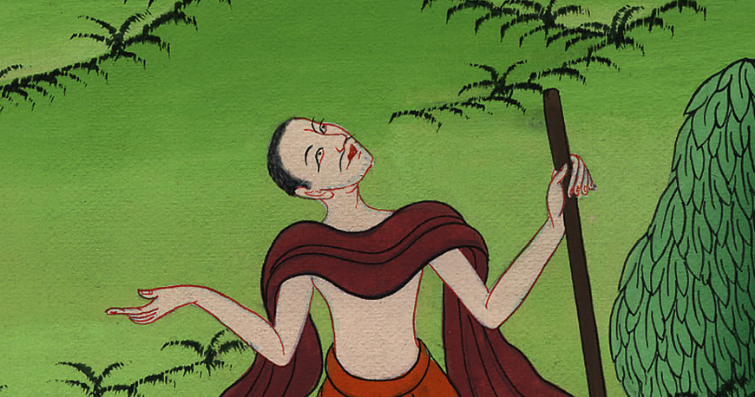
སྡེབ་ཐོན 7:1

Slide 7
3But I will harden Pharaoh’s heart, and though I will multiply My signs and wonders in the land of Egypt,
3ངས་ཕཱར་ཨོལ་གྱི་སེམས་གྱོང་པོར་བྱེད་པ་དང་། ཨེ་ཅིབ་ཡུལ་ནས་ང་ཡི་གྲུབ་རྟགས་དང་དོན་ངོ་མཚར་ཅན་མང་པོའང་སྟོན་པར་བྱ།

Slide 8
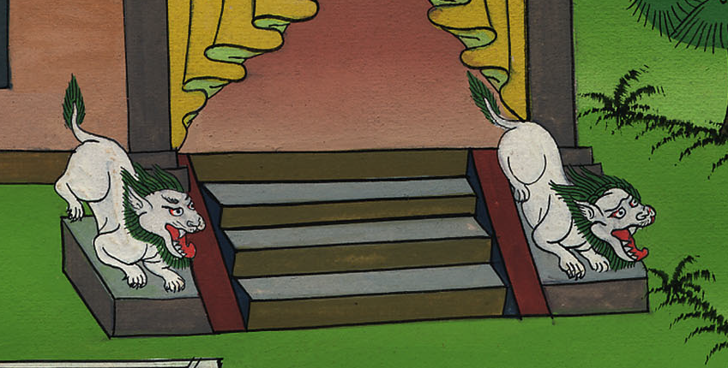
སྡེབ་ཐོན 7:3

Slide 9
4Pharaoh will not listen to you.
Then I will lay My hand on Egypt, and by mighty acts of judgment I will bring the divisions of My people the Israelites out of the land of Egypt.
4འོན་ཀྱང་ཕཱར་ཨོལ་གྱིས་ཁྱོད་ཅག་ལ་མི་མཉན་ཞིང་། བདག་གིས་ལག་པ་བརྐྱངས་ནས་ཨེ་ཅིབ་ཡུལ་ལ་ཉེས་ཆད་དྲག་པོ་གཅོད་ཅིང་། བདག་གི་མི་ཚོགས་སྟེ་ང་ཡི་འབངས་མི་ཡེས་ར་ཨེལ་པ་རྣམས་ཨེ་ཅིབ་ཡུལ་ནས་ཕྱིར་འཁྲིད་པར་བྱའོ། །

Slide 10
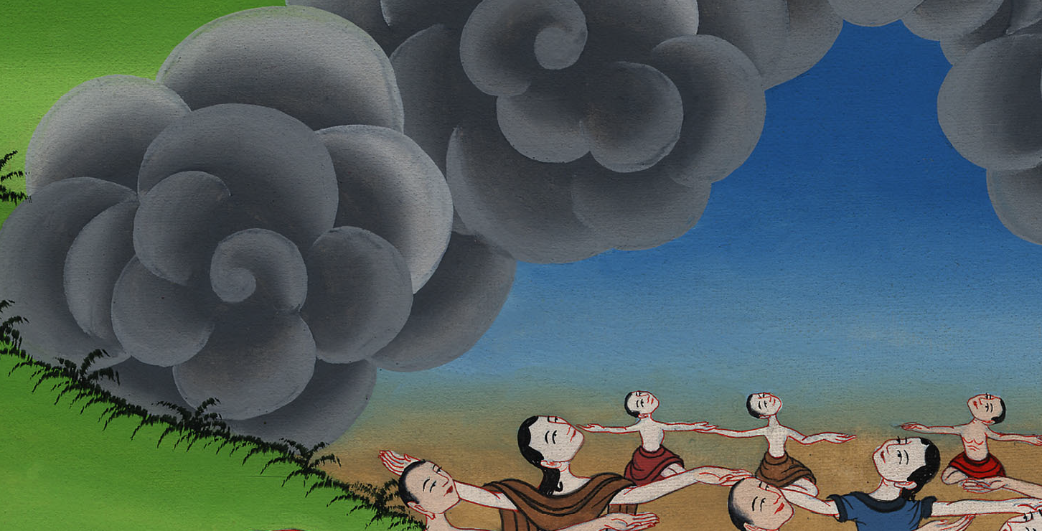
སྡེབ་ཐོན 7:4

Slide 11
5And the Egyptians will know that I am the Lord, when I stretch out My hand against Egypt and bring the Israelites out from among them.”
5དེ་ནས་ངས་ལག་པ་བརྐྱངས་ནས་ཨེ་ཅིབ་ཡུལ་ལ་རྒོལ་ཞིང་། ཡེས་ར་ཨེལ་པ་རྣམས་དེ་དག་གི་ཁྲོད་ནས་ཕྱིར་འཁྲིད་པའི་དུས་སུ། ཨེ་ཅིབ་པ་རྣམས་ཀྱིས་བདག་ནི་ཡ་ཝཱེ་ཡིན་པ་ཤེས་པར་འགྱུར་ཞེས་གསུངས་པས།

Slide 12
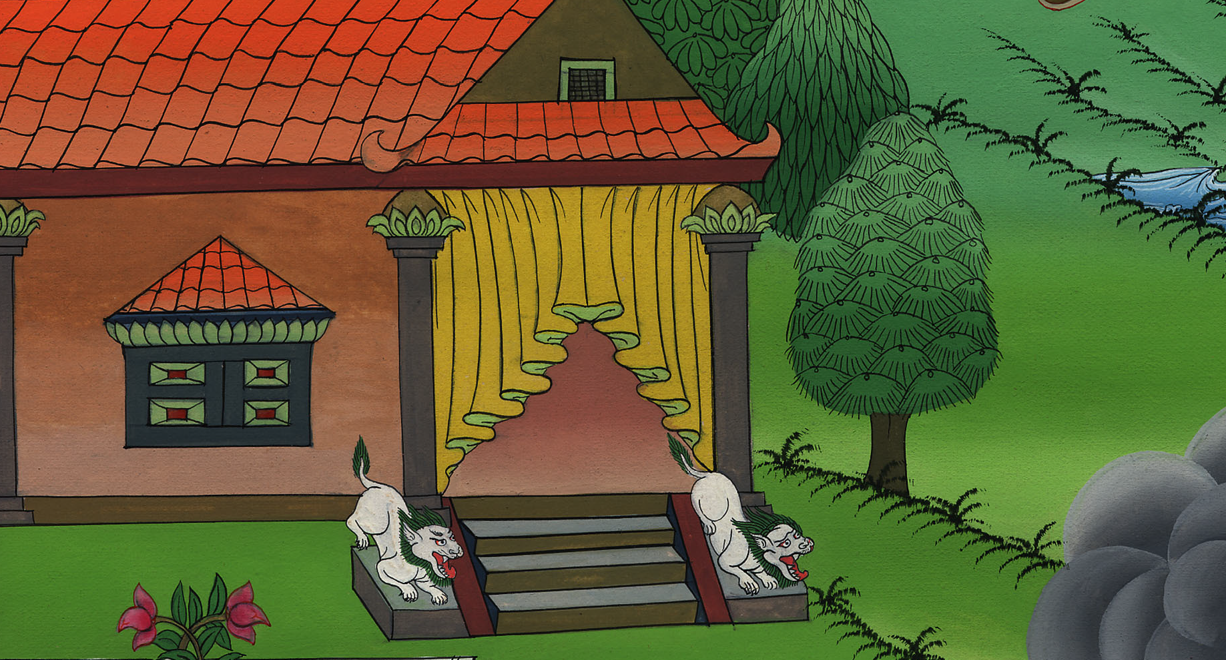
སྡེབ་ཐོན 7:5

Slide 13
8The Lord said to Moses and Aaron, 9“When Pharaoh tells you, ‘Perform a miracle,’ you are to say to Aaron, ‘Take your staff and throw it down before Pharaoh,’ and it will become a serpent.”
8ཡང་དཀོན་མཆོག་ཡ་ཝཱེས་མོ་ཤེ་དང་ཨ་རོན་གཉིས་ལ་འདི་སྐད་དུ། 9ཕཱར་ཨོལ་གྱིས་ཁྱོད་ཅག་ལ་དོན་ངོ་མཚར་ཅན་ཞིག་སྟོན་པར་གྱིས་ཞེས་སྨྲ་བའི་ཚེ། ཁྱོད་ཀྱིས་ཨ་རོན་ལ། རང་གི་འཁར་བ་ཕཱར་ཨོལ་གྱི་མདུན་དུ་གཡུགས་ཤིག དེ་སྦྲུལ་དུ་འགྱུར་བ་ཡིན་སྨྲོས་ཤིག་ཅེས་གསུངས།

Slide 14
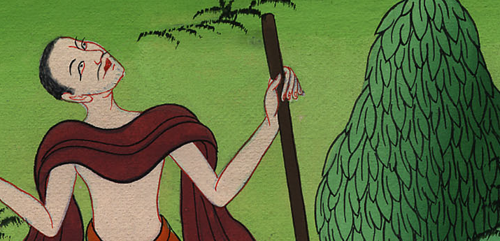
སྡེབ་ཐོན 7:8,9

Slide 15
10So Moses and Aaron went to Pharaoh and did just as the Lord had commanded. Aaron threw his staff down before Pharaoh and his officials, and it became a serpent.
10དེ་ནས་མོ་ཤེ་དང་ཨ་རོན་གཉིས་ཕཱར་ཨོལ་གྱི་མདུན་དུ་སོང་ནས། དཀོན་མཆོག་ཡ་ཝཱེས་བཀའ་ཇི་ལྟར་གནང་བ་བཞིན་དུ་བྱས་ཏེ། ཨ་རོན་གྱིས་ཕཱར་ཨོལ་འཁོར་དང་བཅས་པའི་མདུན་དུ་འཁར་བ་གཡུགས་པ་ལ་དེ་སྦྲུལ་དུ་གྱུར་པ་དང་།

Slide 16
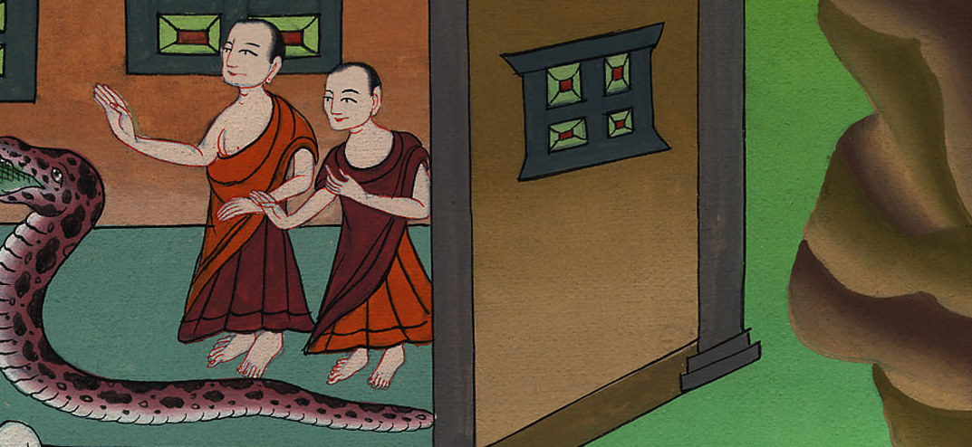
སྡེབ་ཐོན 7:10

Slide 17
11But Pharaoh called the wise men and sorcerers and magicians of Egypt, and they also did the same things by their magic arts.
11ཕཱར་ཨོལ་གྱིས་མཁས་པ་དང་སྒྱུ་མ་མཁན་དག་བོས་འོངས་ཤིང་། དེ་རྣམས་ནི་ཨེ་ཅིབ་ཡུལ་གྱི་རྫུ་འཕྲུལ་སྟོན་མཁན་ཡིན་ལ། ཁོ་རྣམས་ཀྱིས་ཀྱང་རྫུ་འཕྲུལ་ལ་བརྟེན་ནས་དེ་བཞིན་བྱས་པ་སྟེ།

Slide 18
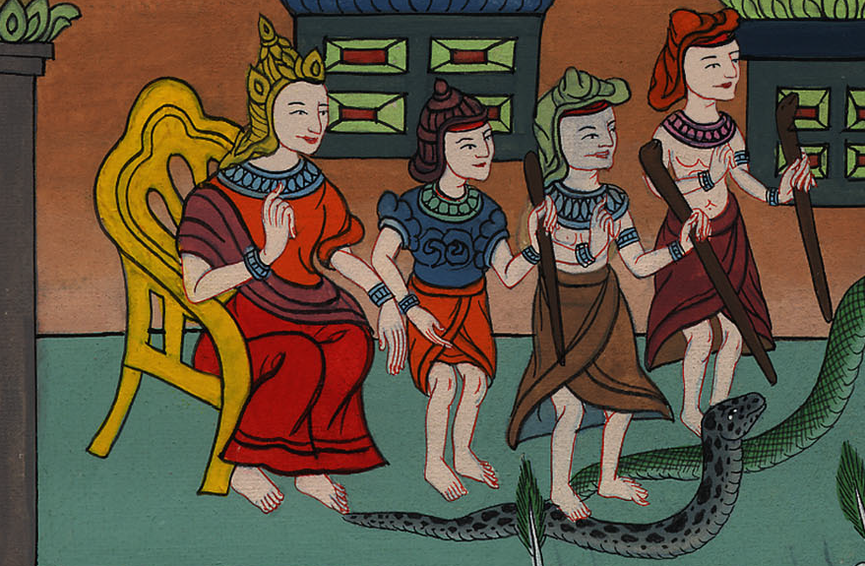
སྡེབ་ཐོན 7:11

Slide 19
12Each one threw down his staff, and it became a serpent. But Aaron’s staff swallowed up the other staffs.
12དེ་དག་གིས་རང་རང་གི་འཁར་བ་སར་འཕངས་པ་དང་དེ་སྦྲུལ་དུ་གྱུར་མོད། འོན་ཀྱང་ཨ་རོན་གྱི་འཁར་བས་དེ་དག་གི་འཁར་བ་རྣམས་ཁྱུར་མིད་བཏང་།

Slide 20
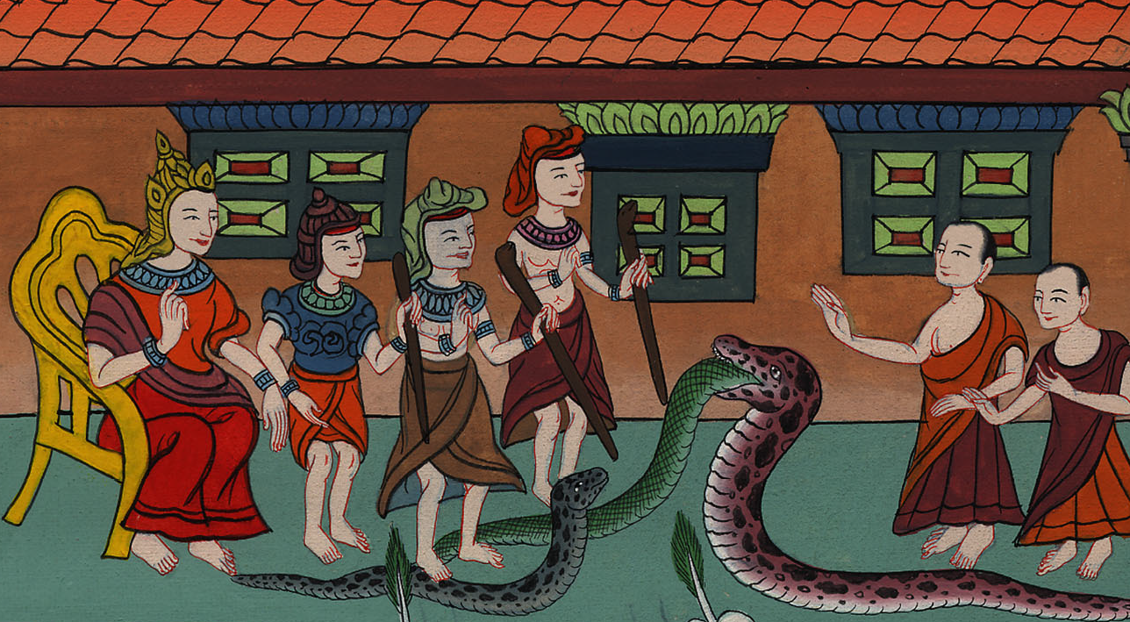
སྡེབ་ཐོན 7:12

Slide 21
13Still, Pharaoh’s heart was hardened, and he would not listen to them, just as the Lord had said.
13ཕཱར་ཨོལ་གྱི་སེམས་གྱོང་པོར་གྱུར་ཏེ། དཀོན་མཆོག་ཡ་ཝཱེས་གསུངས་པ་བཞིན་དུ་ཁོས་མོ་ཤེ་དང་ཨ་རོན་གཉིས་ལ་མ་མཉན་ཏོ། །

Slide 22
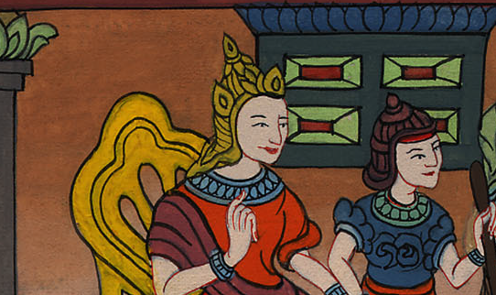
སྡེབ་ཐོན 7:13

